Slide 1
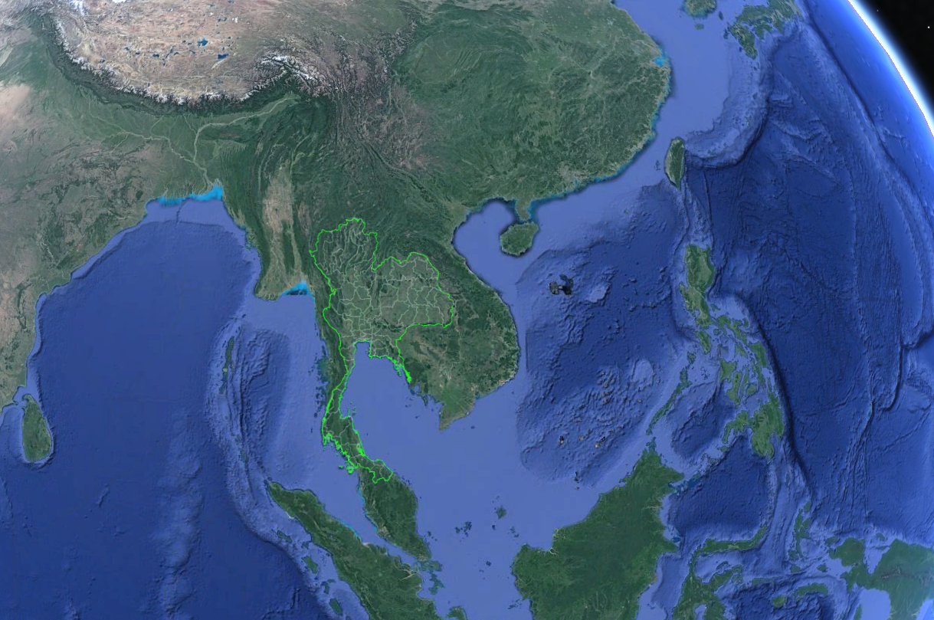
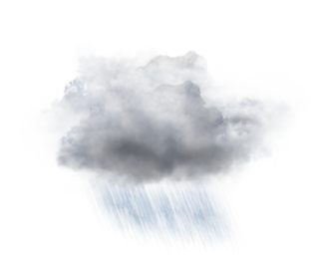
ตัวการที่ทำให้เกิดสภาพอากาศ เดือน มิ.ย.๖๖
L
L
L
H

Slide 2

สภาพอากาศประเทศไทย
เดือน มิถุนายน พ.ศ. ๒๕๖๖

Slide 3
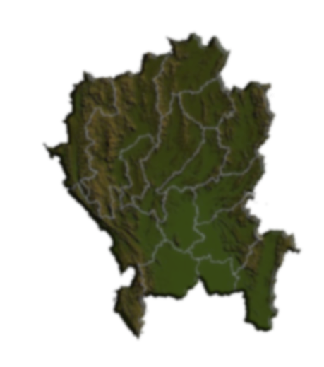



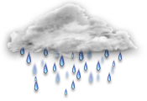
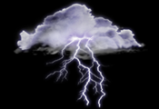
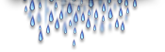





ภาคเหนือ
เมฆเป็นส่วนมากถึงเมฆมาก
พายุฝนฟ้าคะนองกระจายถึงเกือบทั่วไป ๕๐ - ๗๐ %
ฝนตกหนักถึงหนักมากบางแห่ง
 | เมฆมาก
 | ฝนฟ้าคะนอง
เกณฑ์ฝน
ฝนเล็กน้อย | ตั้งแต่ ๐.๑ - ๑๐.๐ มม.
ฝนปานกลาง | ๑๐.๑ - ๓๕.๐ มม.
ฝนหนัก | ๓๕.๑ - ๙๐.๐ มม.
ฝนหนักมาก | ตั้งแต่ ๙๐.๑ มม.ขึ้นไป
เกณฑ์อุณหภูมิ
ร้อน | ๓๕ - ๓๙ °ซ
ร้อนจัด | มากกว่า หรือเท่ากับ ๔๐ °ซ
VRB ๕ - ๑๐นอต/๒๐ - ๓๐ นอต

Slide 4
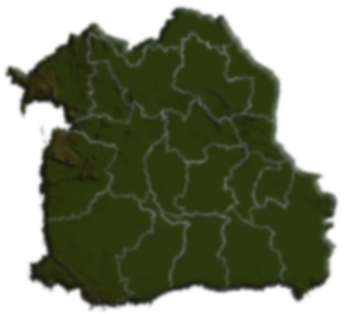
ภาคตะวันออกเฉียงเหนือ
เมฆเป็นส่วนมากถึงเมฆมาก
พายุฝนฟ้าคะนองกระจายถึงเกือบทั่วไป ๕๐ - ๗๐ %
ฝนตกหนักถึงหนักมากบางแห่ง
 | เมฆมาก
 | ฝนฟ้าคะนอง
เกณฑ์ฝน
ฝนเล็กน้อย | ตั้งแต่ ๐.๑ - ๑๐.๐ มม.
ฝนปานกลาง | ๑๐.๑ - ๓๕.๐ มม.
ฝนหนัก | ๓๕.๑ - ๙๐.๐ มม.
ฝนหนักมาก | ตั้งแต่ ๙๐.๑ มม.ขึ้นไป
SW ๕ - ๑๐ นอต/๒๐ - ๓๐ นอต

Slide 5


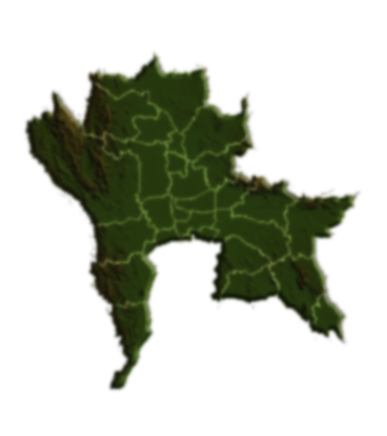
ภาคกลาง
เมฆเป็นส่วนมากถึงเมฆมาก
พายุฝนฟ้าคะนองกระจายถึงเกือบทั่วไป ๕๐ - ๗๐ %
ฝนตกหนักถึงหนักมากบางแห่ง
 | เมฆมาก
 | ฝนฟ้าคะนอง
เกณฑ์ฝน
ฝนเล็กน้อย | ตั้งแต่ ๐.๑ - ๑๐.๐ มม.
ฝนปานกลาง | ๑๐.๑ - ๓๕.๐ มม.
ฝนหนัก | ๓๕.๑ - ๙๐.๐ มม.
ฝนหนักมาก | ตั้งแต่ ๙๐.๑ มม.ขึ้นไป
SW ๕ - ๑๐ นอต/๒๐ - ๓๐ นอต

Slide 6
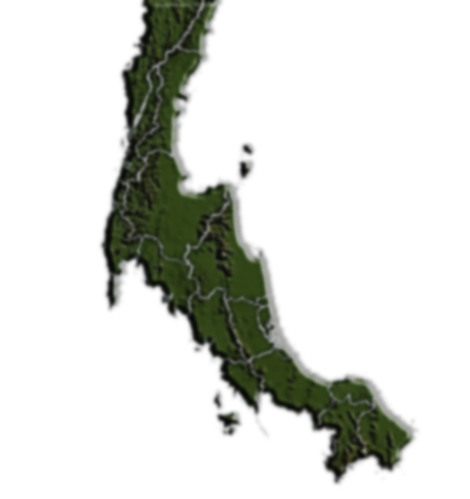

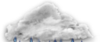
ภาคใต้
เมฆบางส่วนถึงเมฆเป็นส่วนมาก
พายุฝนฟ้าคะนองกระจาย ๕๐ - ๖๐ %
ฝนตกหนักถึงหนักมากบางแห่ง
 | เมฆเป็นส่วนมาก
 | ฝนฟ้าคะนอง
เกณฑ์ฝน
ฝนเล็กน้อย | ตั้งแต่ ๐.๑ - ๑๐.๐ มม.
ฝนปานกลาง | ๑๐.๑ - ๓๕.๐ มม.
ฝนหนัก | ๓๕.๑ - ๙๐.๐ มม.
ฝนหนักมาก | ตั้งแต่ ๙๐.๑ มม.ขึ้นไป
SW ๕ - ๑๐ นอต/๒๐ - ๓๐ นอต

Slide 7
สภาพอากาศที่เป็นอุปสรรคต่อการปฏิบัติงาน เดือน มิ.ย.๖๖
ฝนหรือพายุฝนฟ้าคะนอง | ทัศนวิสัยลดลงต่ำกว่า ๑ ไมล์
ลมกระโชก | ความเร็ว ๒๐ - ๓๐ นอต

Slide 8
เวลาที่เหมาะแก่การปฏิบัติทางอากาศ
ภาคเหนือ | ๐๗๐๐ – ๑๔๐๐
ภาคตะวันออกเฉียงเหนือ | ๐๗๐๐ – ๑๔๐๐
ภาคกลาง | ๐๗๐๐ – ๑๔๐๐
ภาคใต้ | ๐๘๐๐ – ๑๕๐๐

Slide 9

ดวงอาทิตย์ ขึ้น - ตก ประเทศไทย
เดือน มิ.ย.๖๖
ขึ้นเวลา
ตกเวลา
๐๕๒๖ - ๐๖๑๓
๑๘๒๕ - ๑๘๔๗

